Slide 1

Педагоги
студии развития
«Колокольчик»

Slide 2
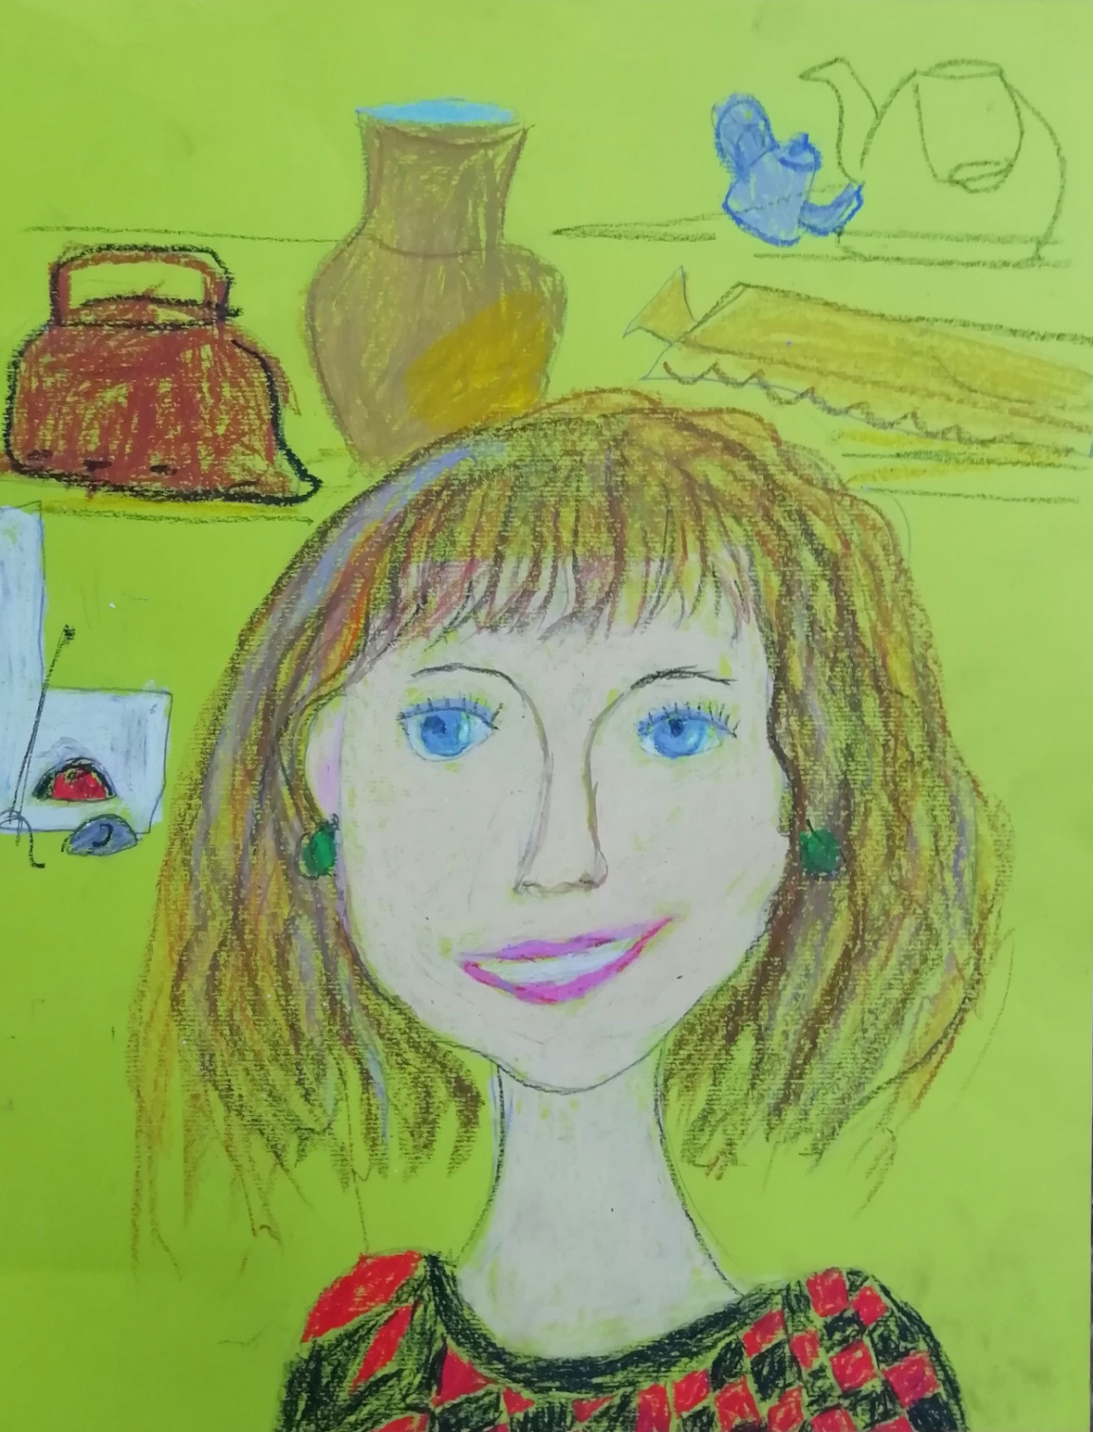

Slide 3
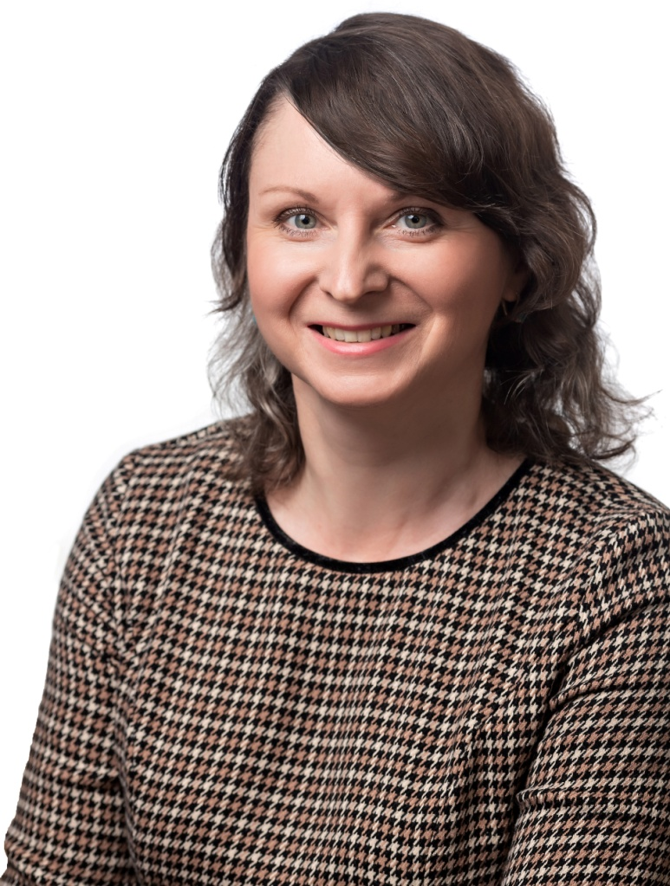
Никифорова Татьяна Николаевна
педагог по программе
«Дети и музей»

Slide 4
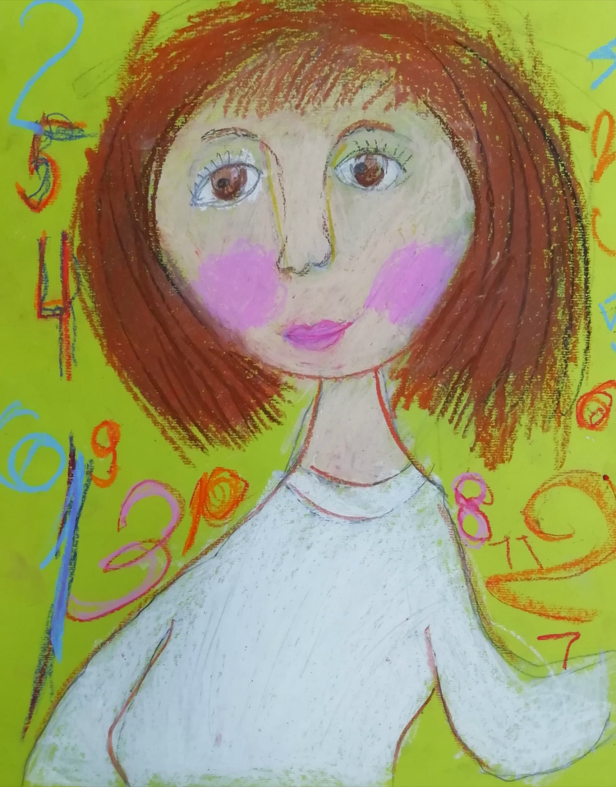

Slide 5
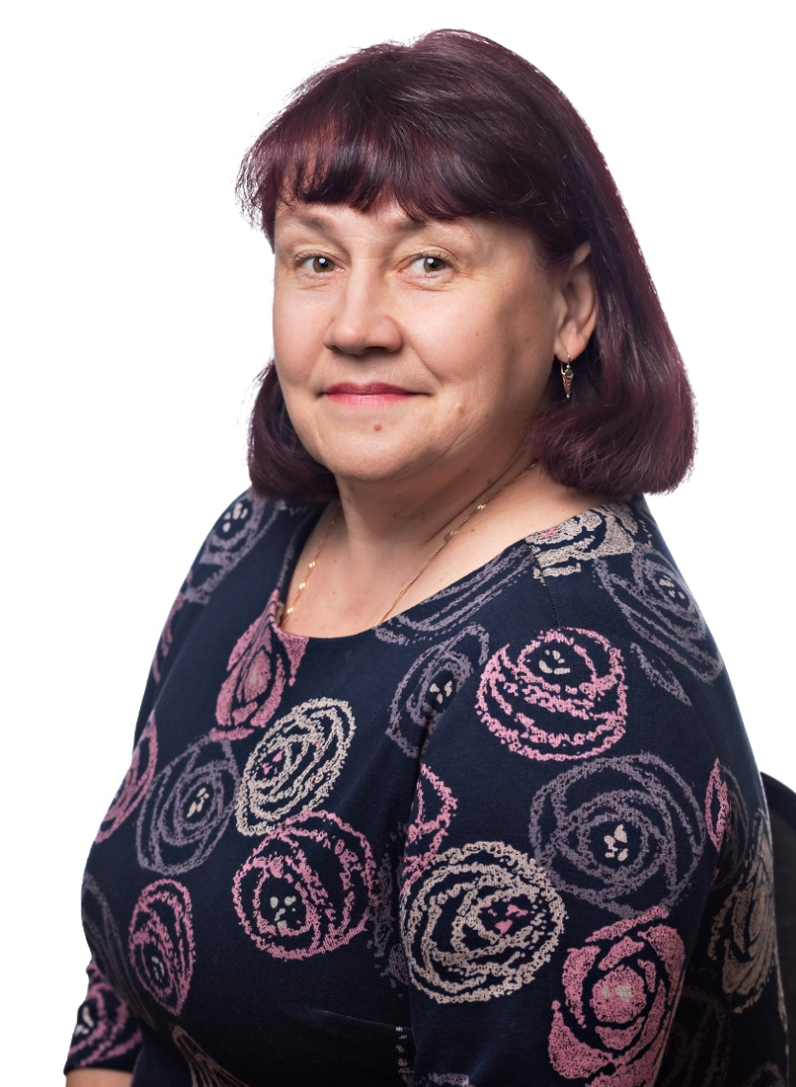
Москвина Ольга Валерьевна
педагог по программе
«Заниматика»

Slide 6
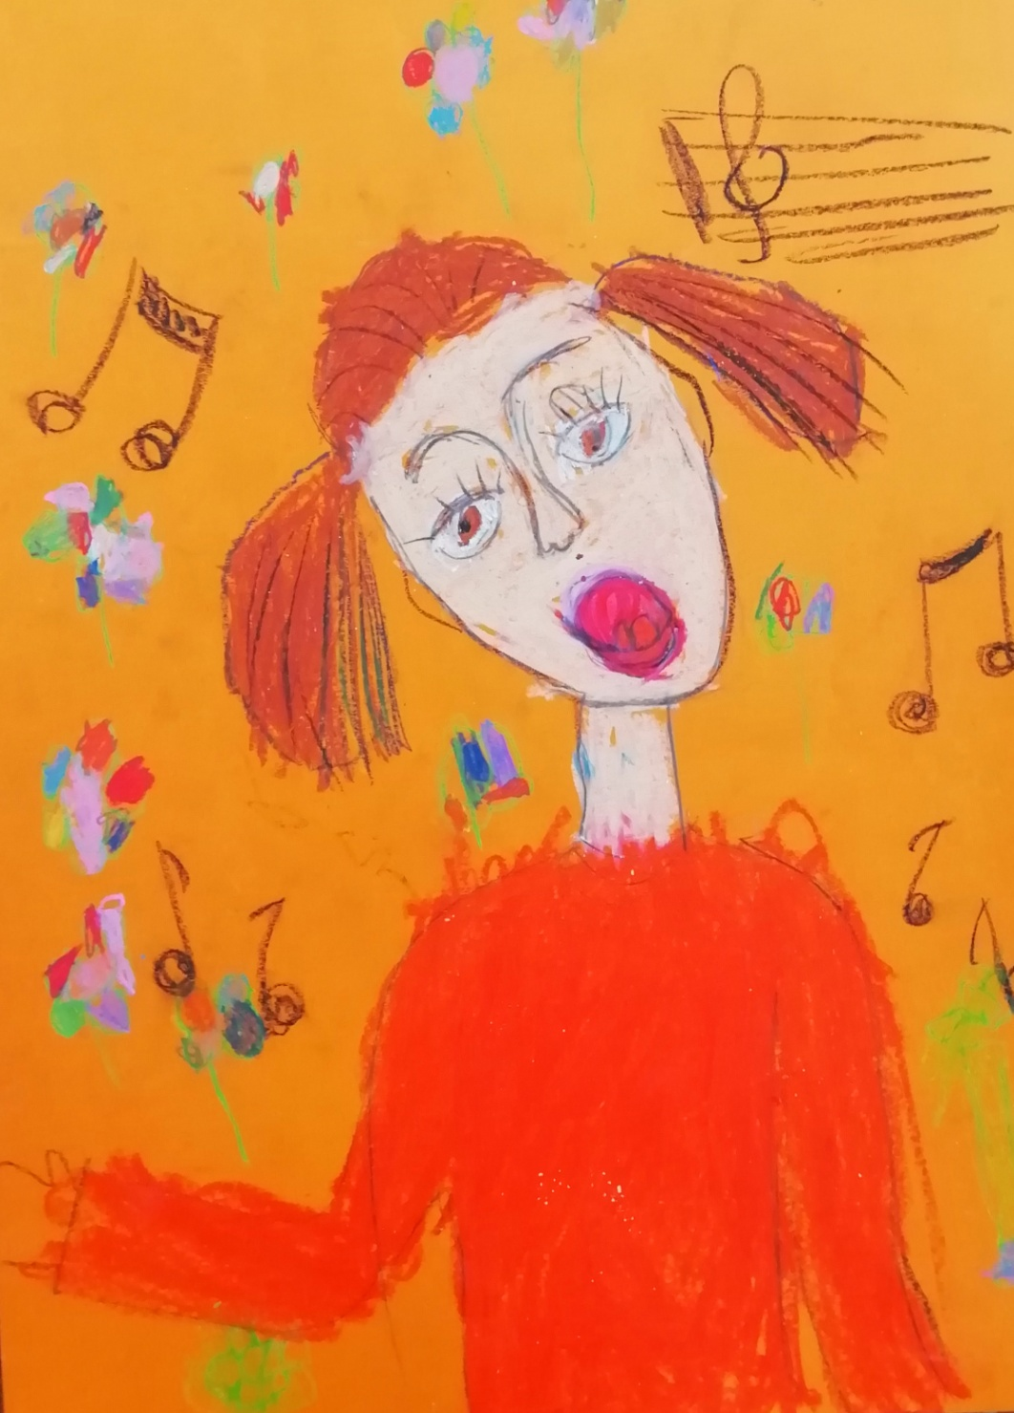

Slide 7
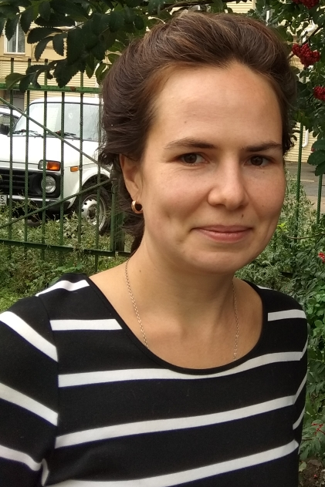
Шмуйлова Владлена Владимировна
педагог по программе
«Музыка для дошколят»

Slide 8
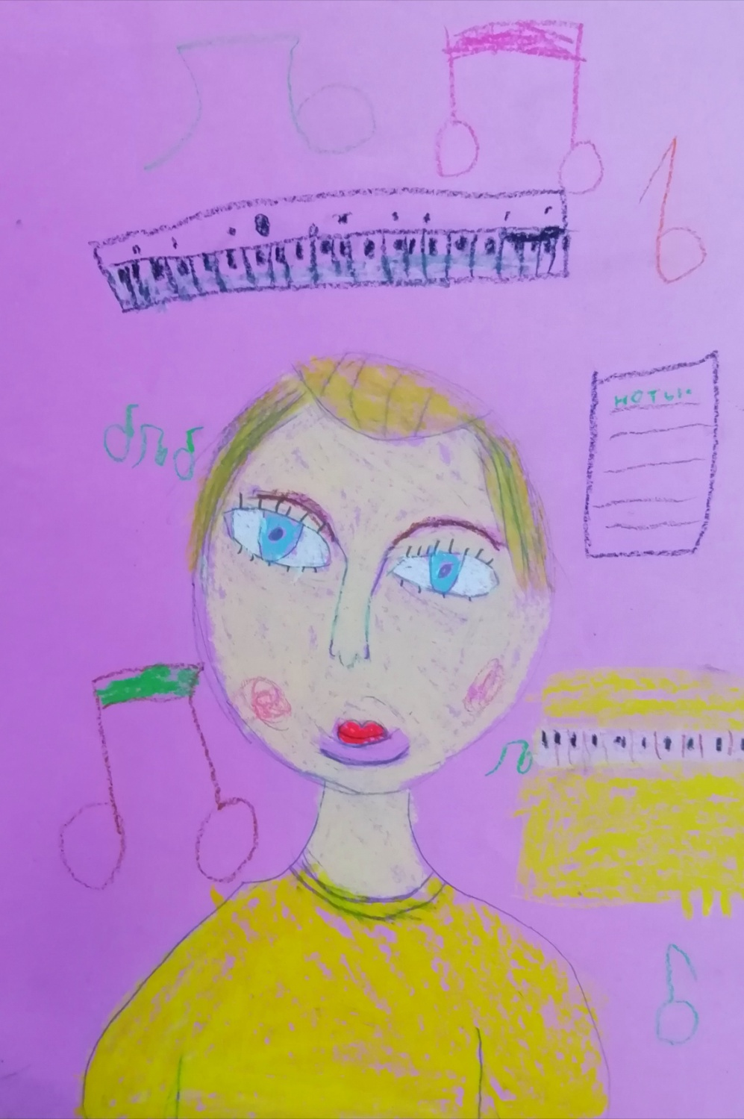

Slide 9
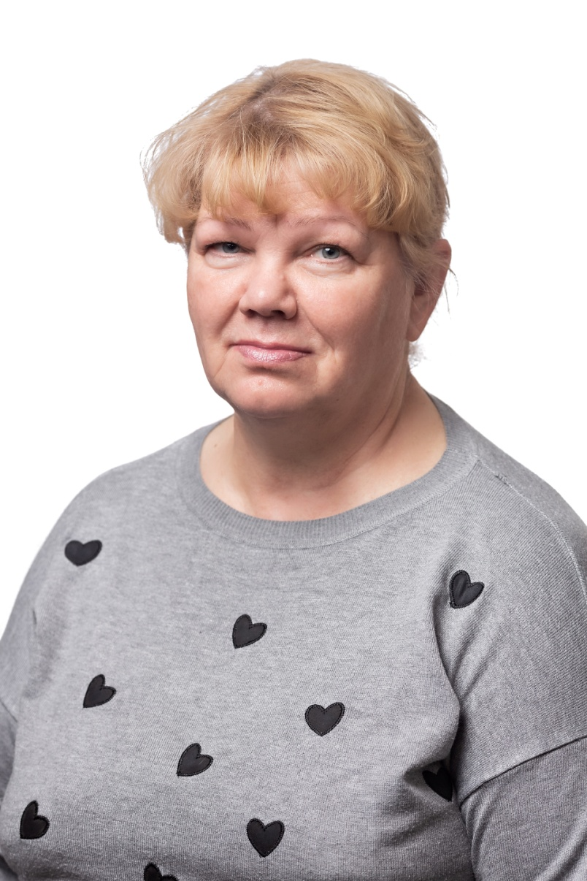
Конобеевская Елена Павловна
концертмейстер

Slide 10
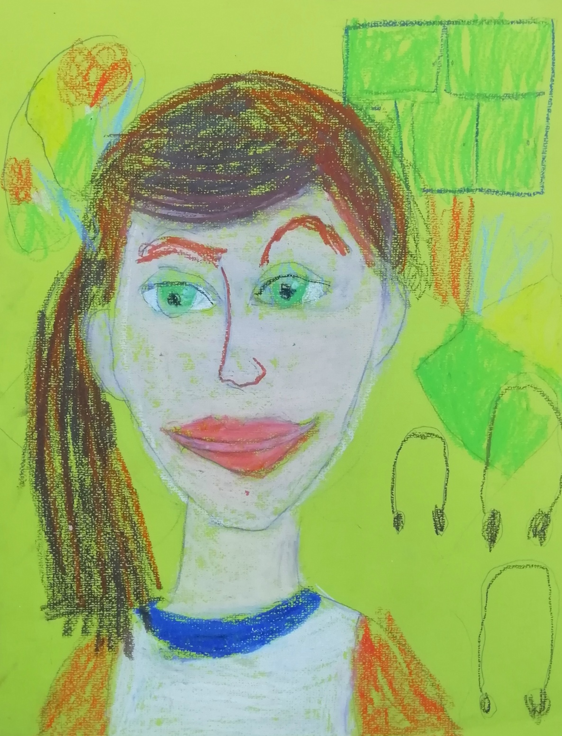

Slide 11
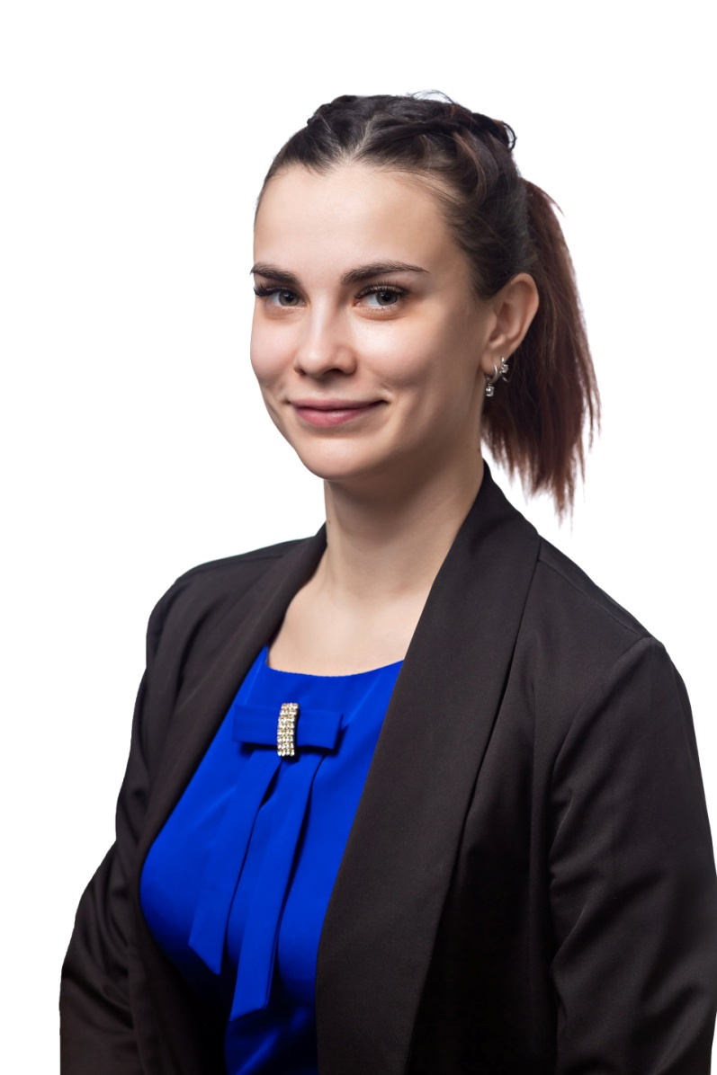
Давыдова Дарья Вячеславовна
педагог по программе
«Ритмика для малышей»

Slide 12
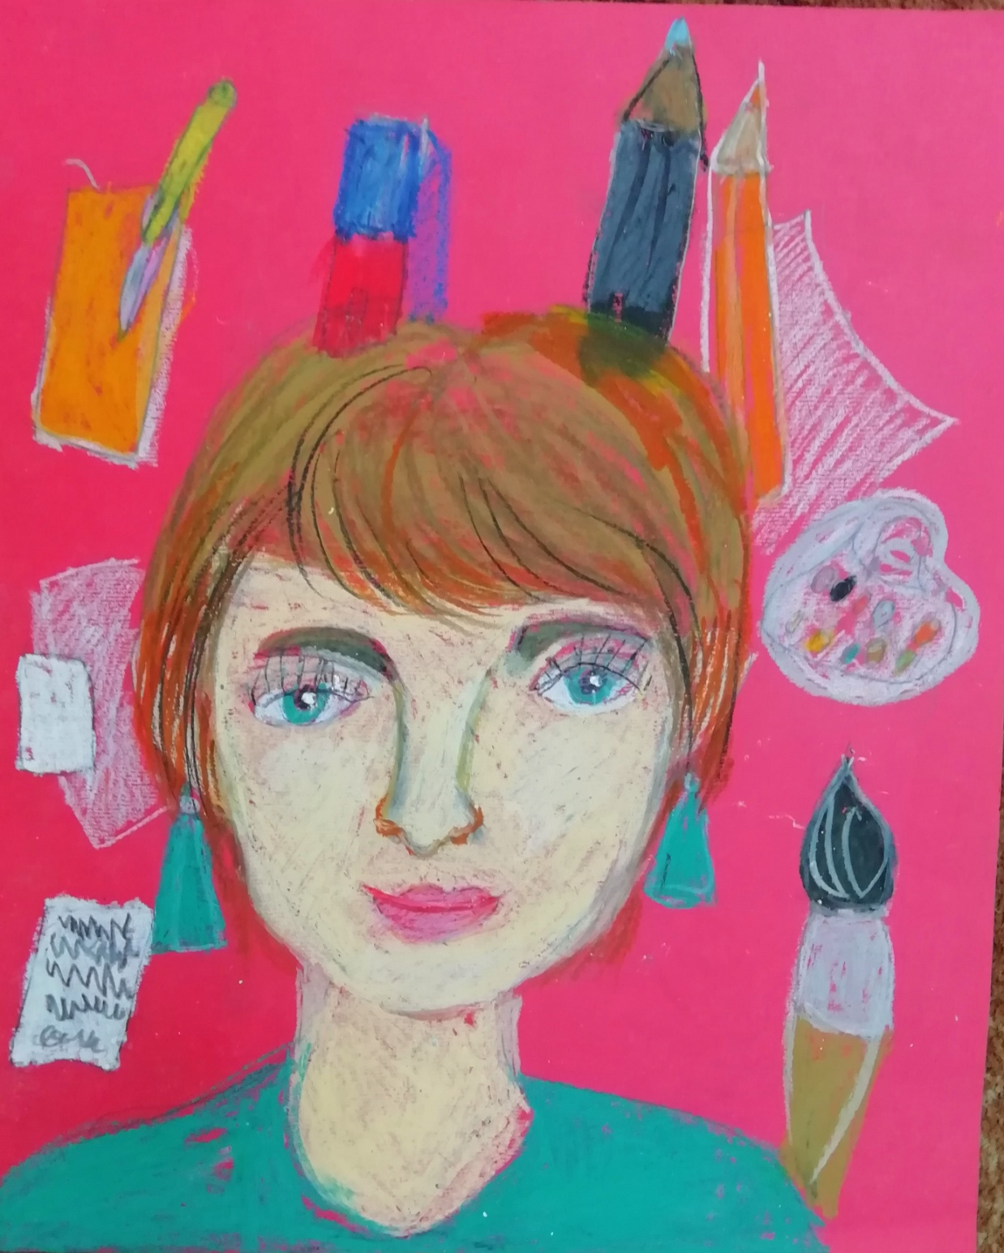

Slide 13
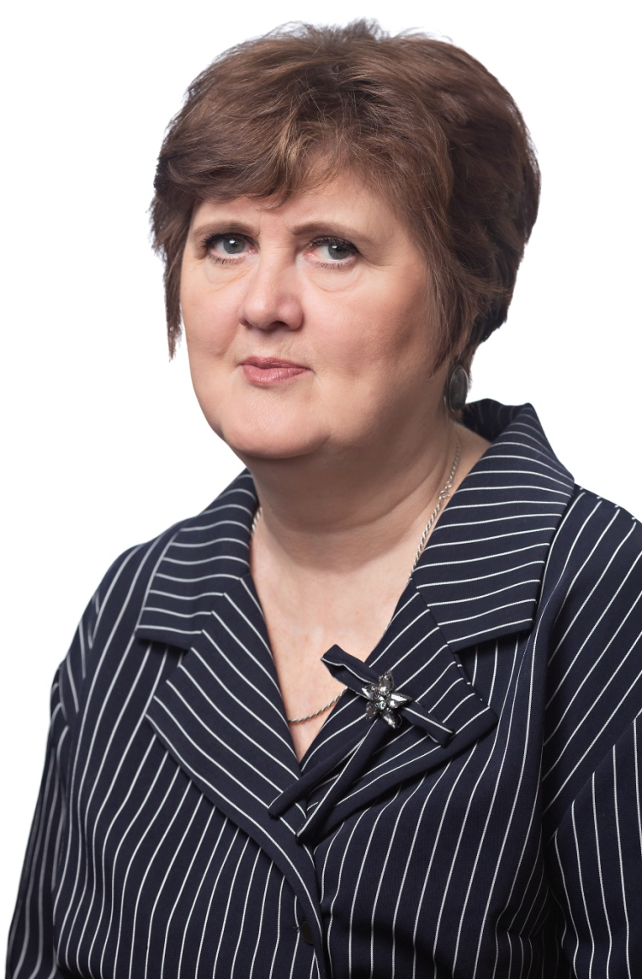
Пушкарева Ирина Александровна
педагог по программе
«Разноцветные истории»

Slide 14
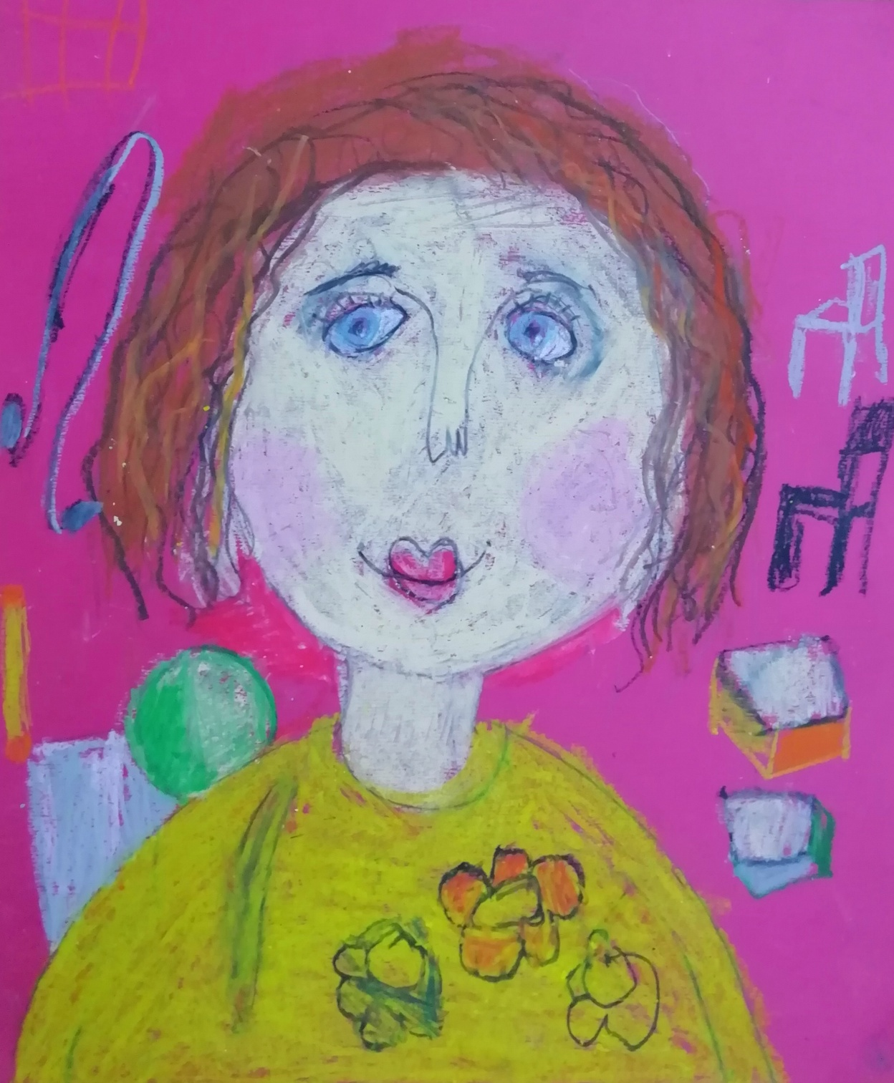

Slide 15
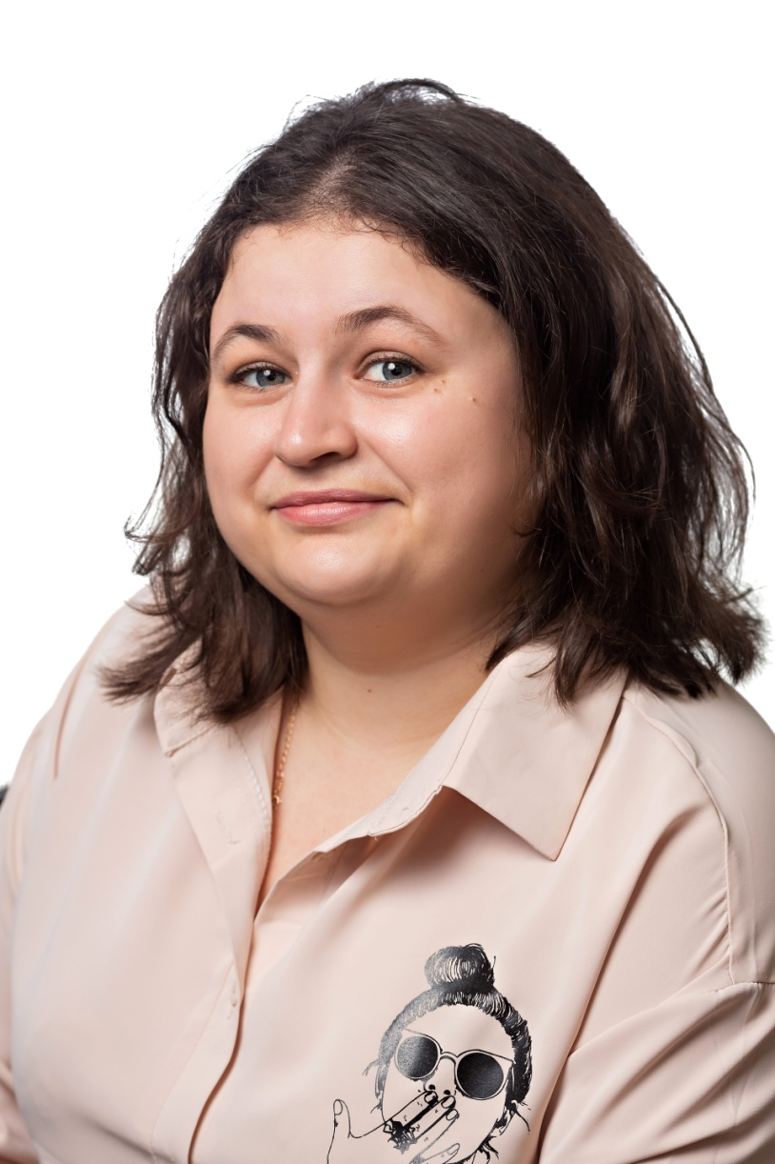
Афонасенко Юлия Алексеевна
педагог по программе
«Мир вокруг нас»

Slide 16
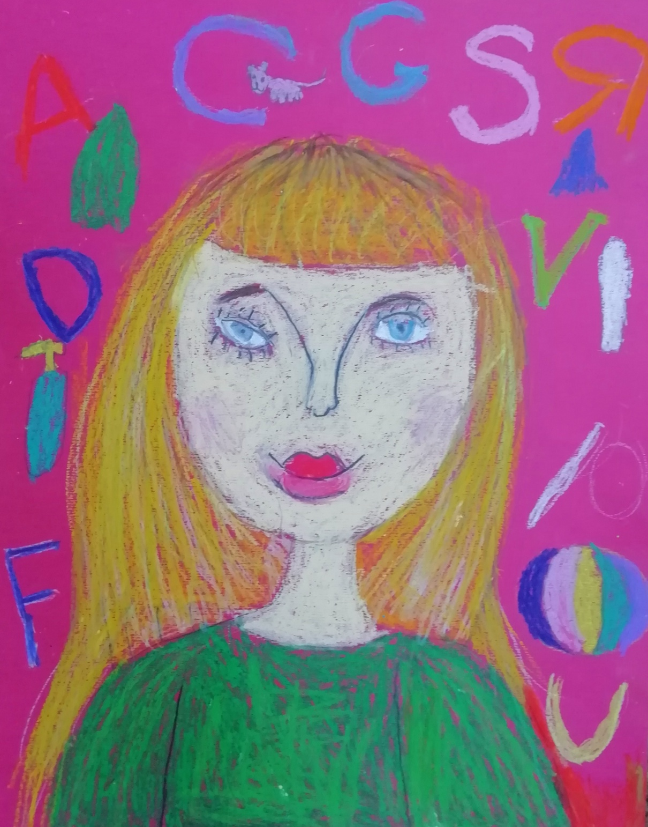

Slide 17
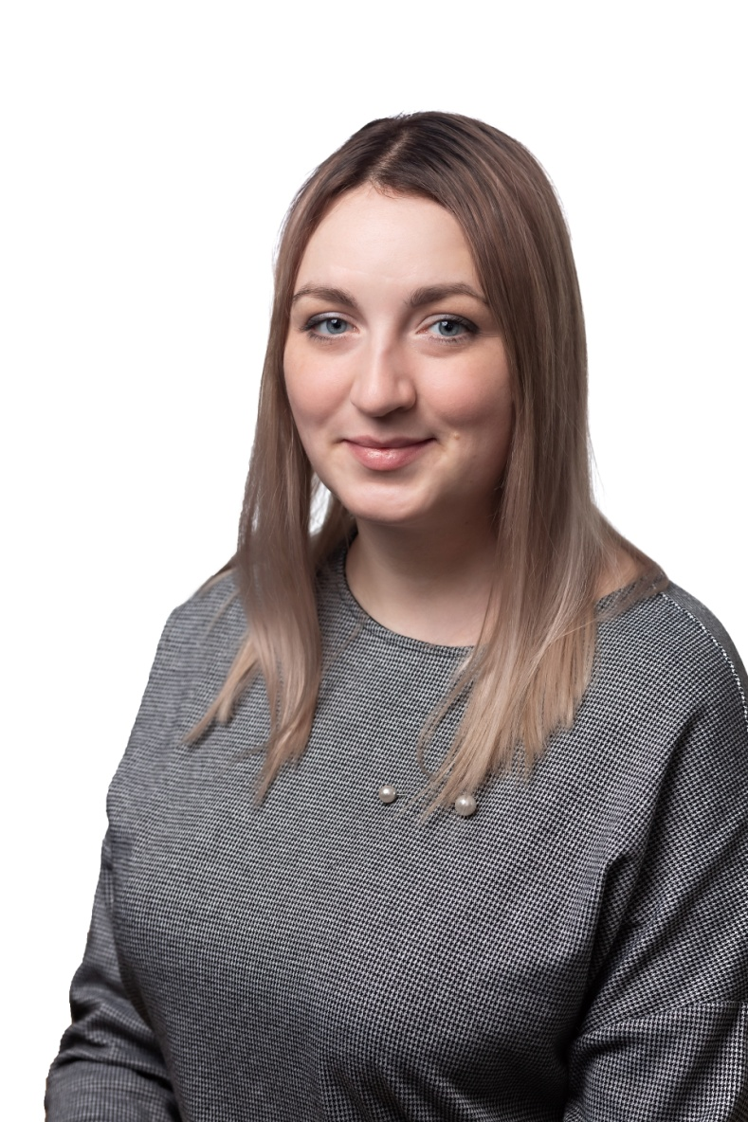
Попова Дарья Анатольевна
педагог по программе
«Английский для дошкольников»

Slide 18
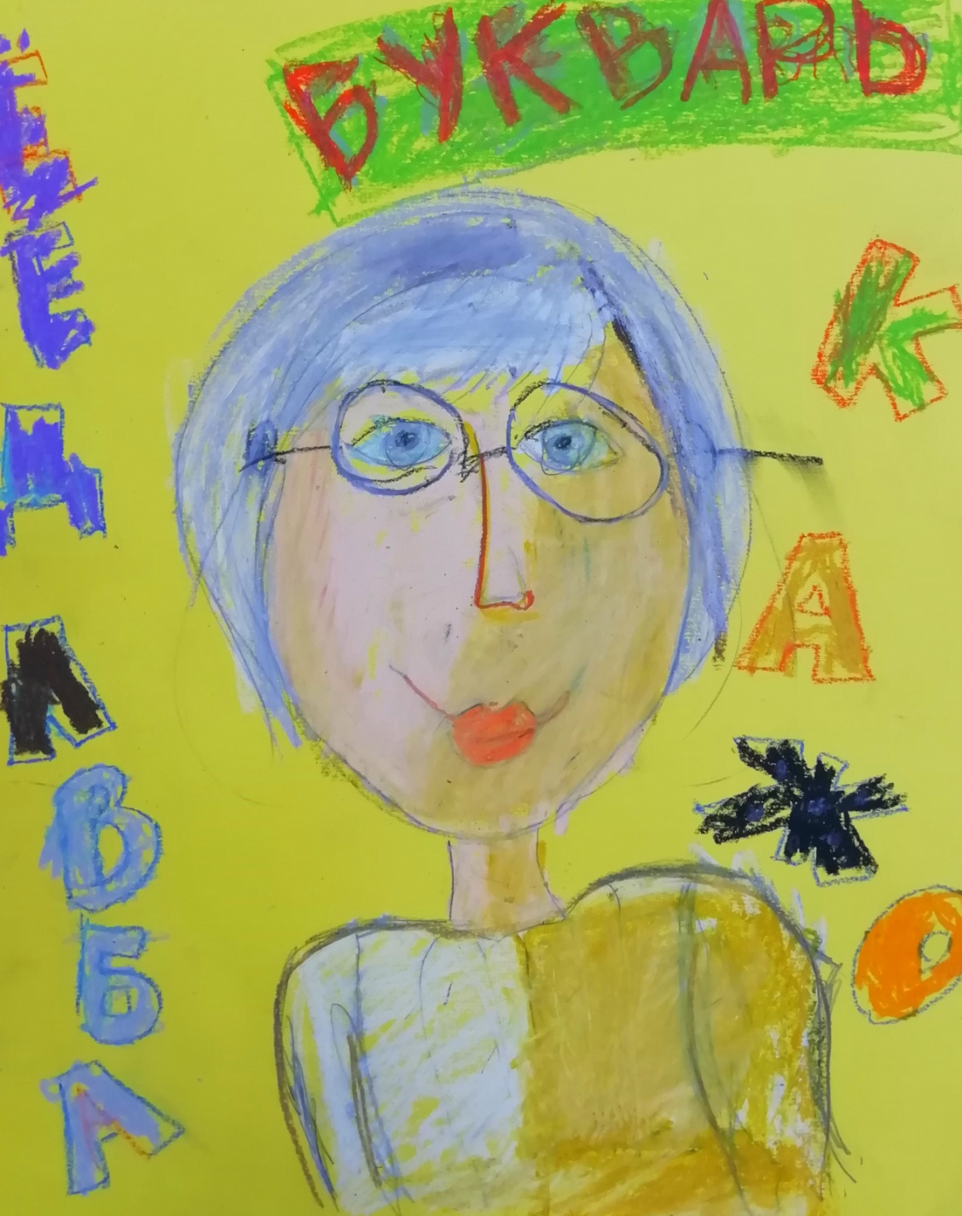

Slide 19
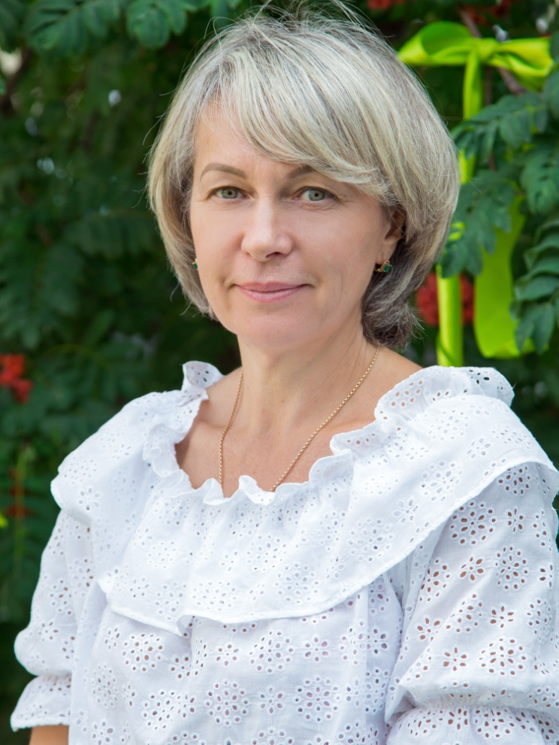
Романова Лариса Павловна
педагог по программе
«АБВГДЕйка»

Slide 20
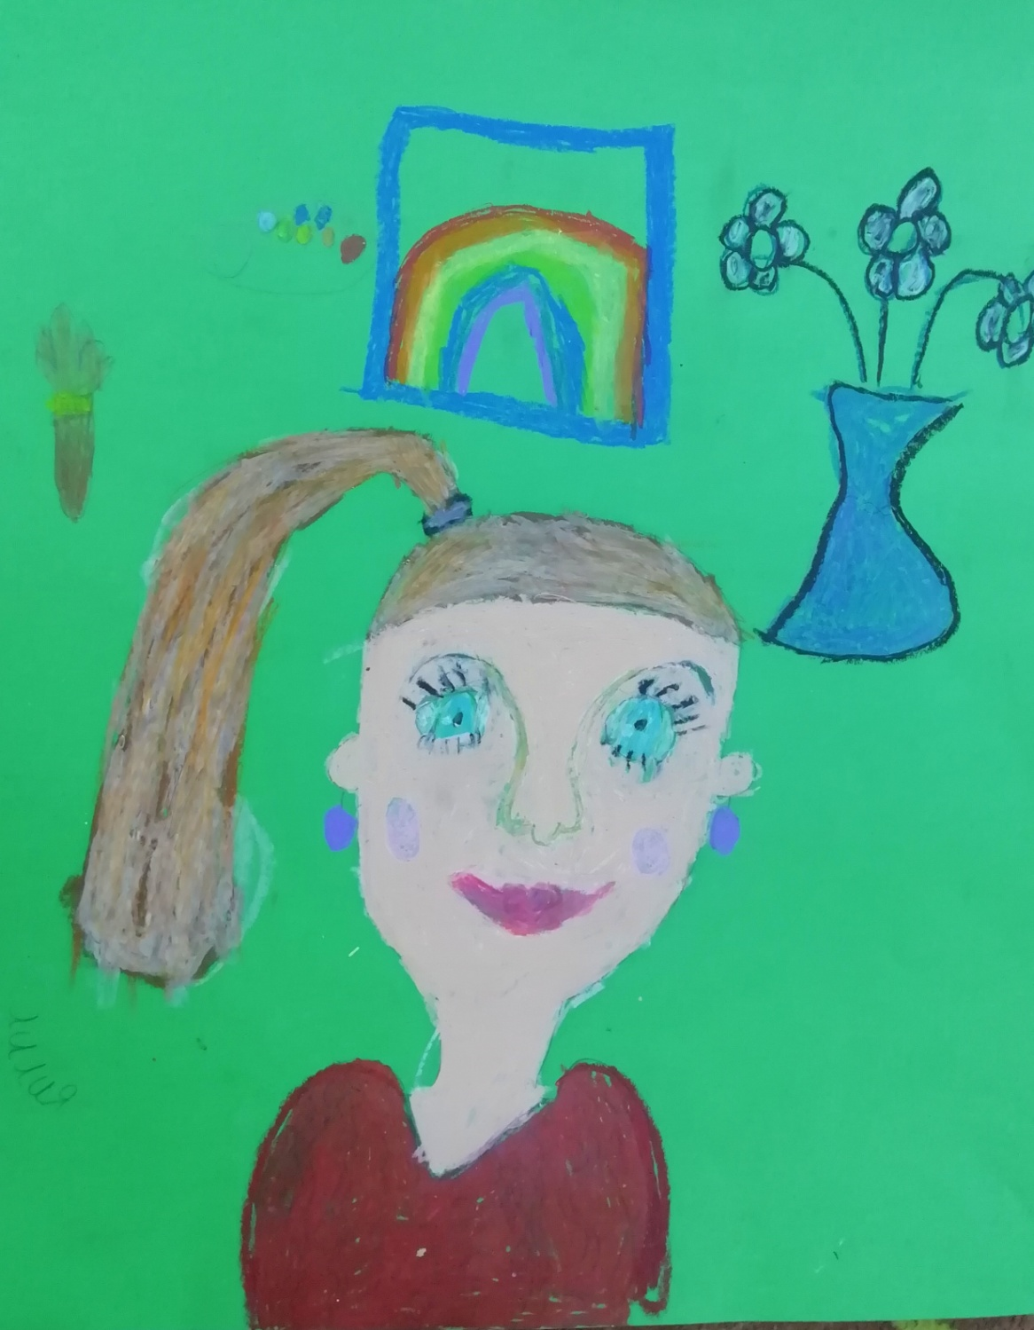

Slide 21
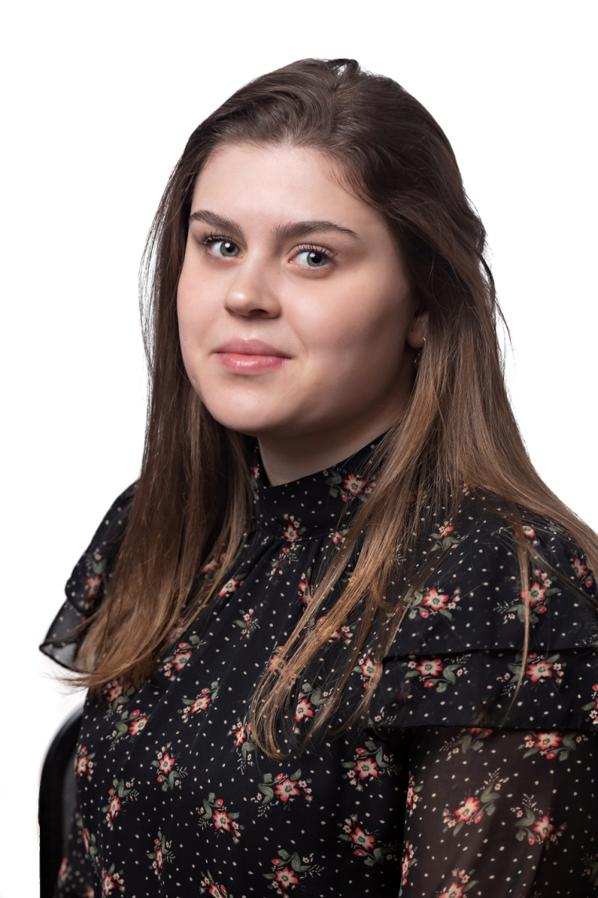
Башлай Дарья Анатольевна
педагог по программе
«Юный художник»

Slide 22
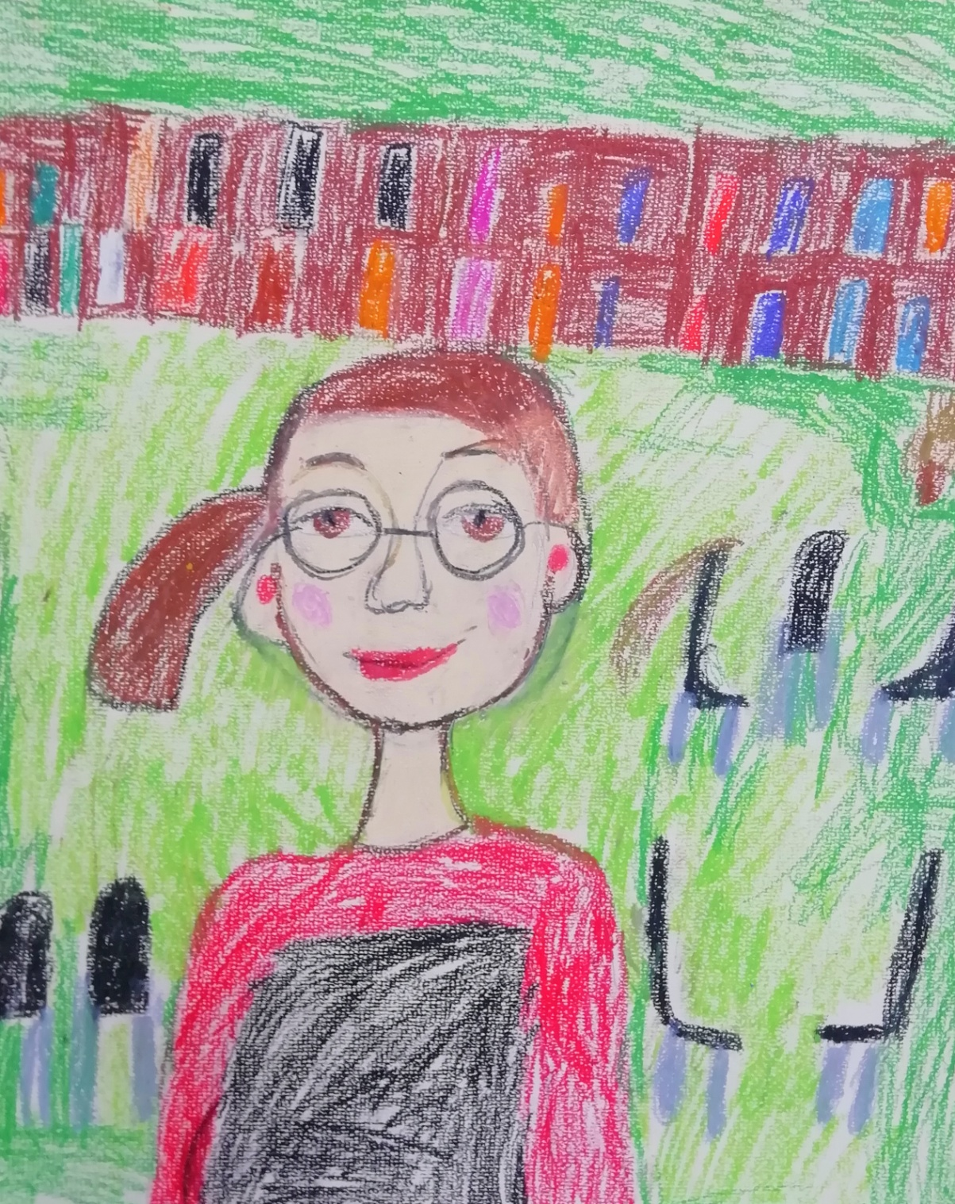

Slide 23
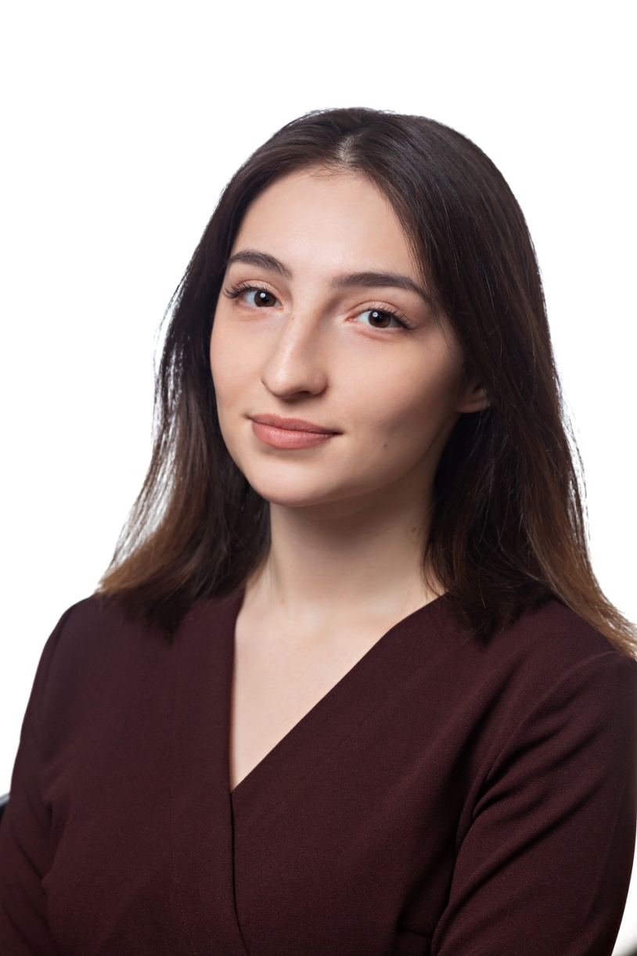
Клюева Варвара Владимировна
педагог по программе
«Играем в сказку»

